Slide 1




«Осенины»
Подготовил: культорганизатор
отделения социальной реабилитации и абилитации
Боровков С.Н.

Slide 2
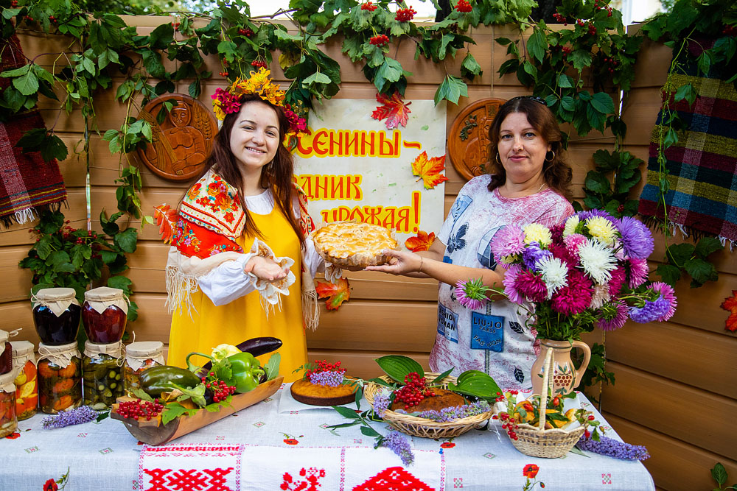
Осенины — серия праздников, которые отмечаются в начале осени. Осенняя пора издревле считалась праздничной.
И даже начало осени и прощание с летом удостоились отдельного торжества.
Сбор урожая и работа в поле были закончены, а погода позволяла проводить народные гулянья. В это время было принято веселиться, собирать гостей, накрывать стол и готовить все блюда из того, что преподнесла Земля в этом году. Именно в начале осени наступала пора свадеб и праздников.

Slide 3
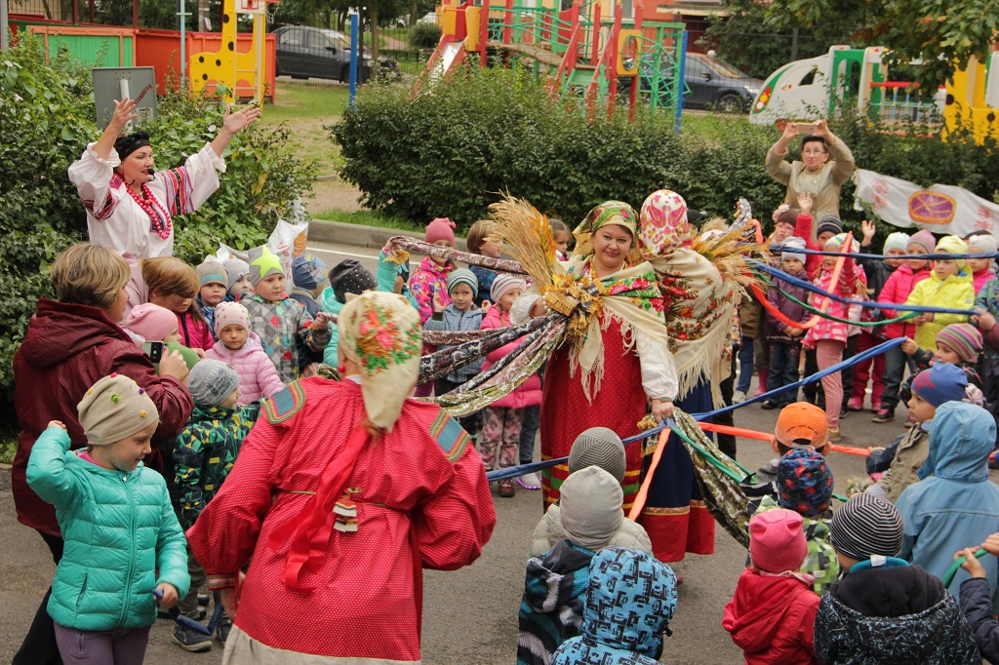
История праздника
Как и многие осенние праздники, Осенины отмечались в течение длительного времени.
И, как многие народные праздники, кроме традиционной истории имеют еще и религиозную, православную составляющую.
Праздник урожая начали отмечать еще в древней Руси. Осенины начинались 14 сентября, в Семин день, или в день Симеона Летопроводца. В этот день начинались проводы лета и встреча осени.

Slide 4
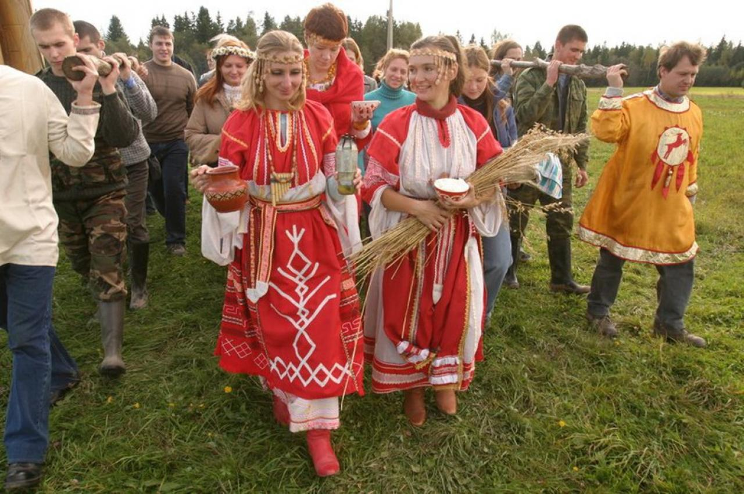
Вторые Осенины отмечались 21 сентября. В православии этот день тесно связан с Рождеством Богородицы. Таким образом, в этом празднике переплелись народные приметы и церковные традиции. Например, Пресвятой Богородице молились в этот день те, кто хотел завести ребенка, но не мог.
Последний, третий праздник Осенин отмечался 27 сентября и был связан с православным праздником Воздвижения Креста Господня.

Slide 5
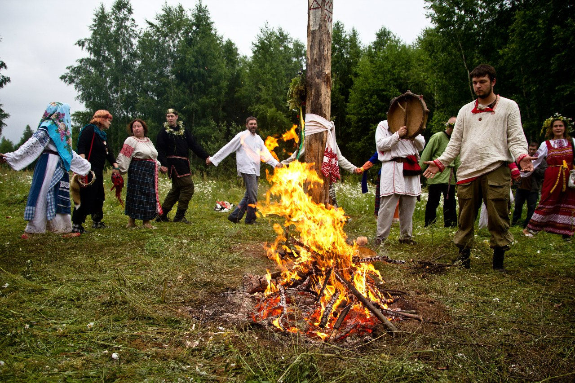
Традиции праздника
Осенины имеют старые народные и церковные традиции и обряды.
Одна из главных традиций в начале осени — это обновление огня.
Весь старый огонь в доме гасили и зажигали новый. Традиция была связана с поверьем, что зажженный в Осенины огонь способен наполнить все вокруг новой энергией, а людям и животным — дать прилив новых сил.
В народе Осенины 21 сентября также называли «Пасекин день» или «День Луковой слезы». В эту дату было принято убирать пчел, а также с огорода собирали лук. Этот день считался окончательным, завершающим летние работы в текущем году. Было необходимо собрать урожай и подготовиться к зиме.

Slide 6
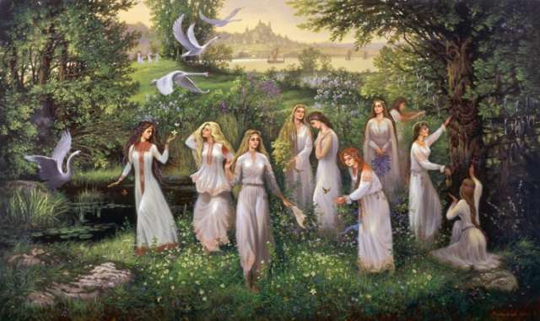
С Осенинами были связаны погодные приметы. Считалось, что если в этот день будет хорошая погода, значит, и остальная осень будет теплая.
По другой традиции, 21 сентября женщины просыпались рано утром и шли к реке, где они встречали Осенины. Самая старшая женщина стояла с хлебом, а девушки водили вокруг нее хороводы и пели песни. После этого хлеб скармливали домашнему скоту, чтобы у животных был приплод.

Slide 7
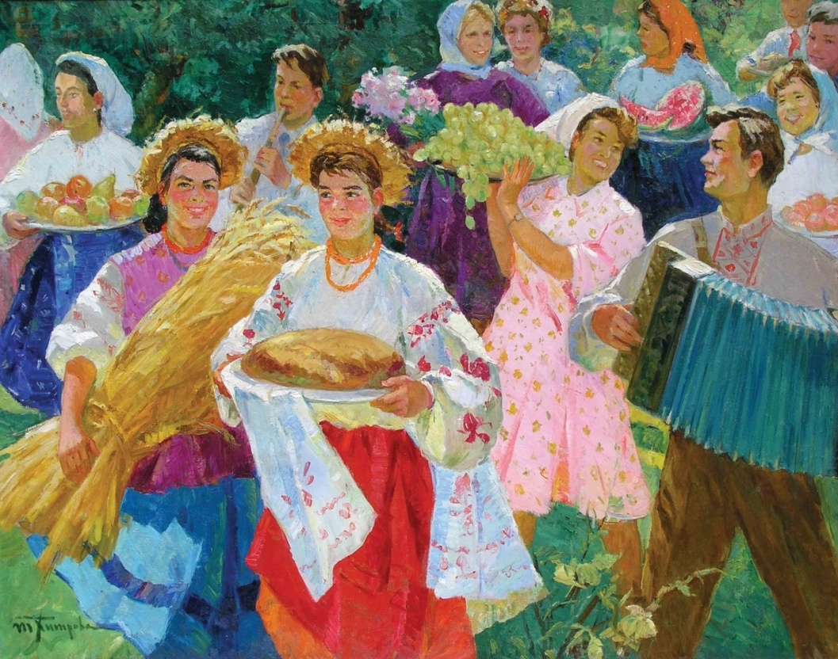
Молодые семьи, прожившие год вместе, приглашали на Осенины в гости всю родню. По традиции, гости проводили смотрины, проверяли, как молодая пара справляется с хозяйством. Невеста накрывала для гостей богатый стол. Девушка показывала, как она ведет хозяйство в доме, а юноша — во дворе.
С Рождеством Богородицы, православным праздником 21 сентября, также были связаны некоторые церковные традиции. В этот день верующие могли попросить Богородицу о здоровье, семейном благополучии, удаче и хорошем урожае на будущий год.

Slide 8

В старину чтили этот праздник и каждый год отмечали его весело, проявляли щедрость к своим гостям, благодарили Землю за полученный урожай, а самое главное — надеялись, что и в следующем году их будет ожидать достаток и благополучие.
С праздником, друзья!

